Slide 1


UỶ BAN NHÂN DÂN QUÂN LONG BIÊN
TRƯỜNG MẦM NON HOA HƯỚNG DƯƠNG
LÀM QUEN VỚI TOÁN
Đề tài: Đo chiều dài đối tượng bằng 1 đơn vị đo
Lứa tuổi: 4-5 tuổi
Số lượng : 20 trẻ
Thời gian : 25-30 phút
Giáo viên : Hà Thị Thanh Hoài
Năm học: 2024-2025

Slide 2
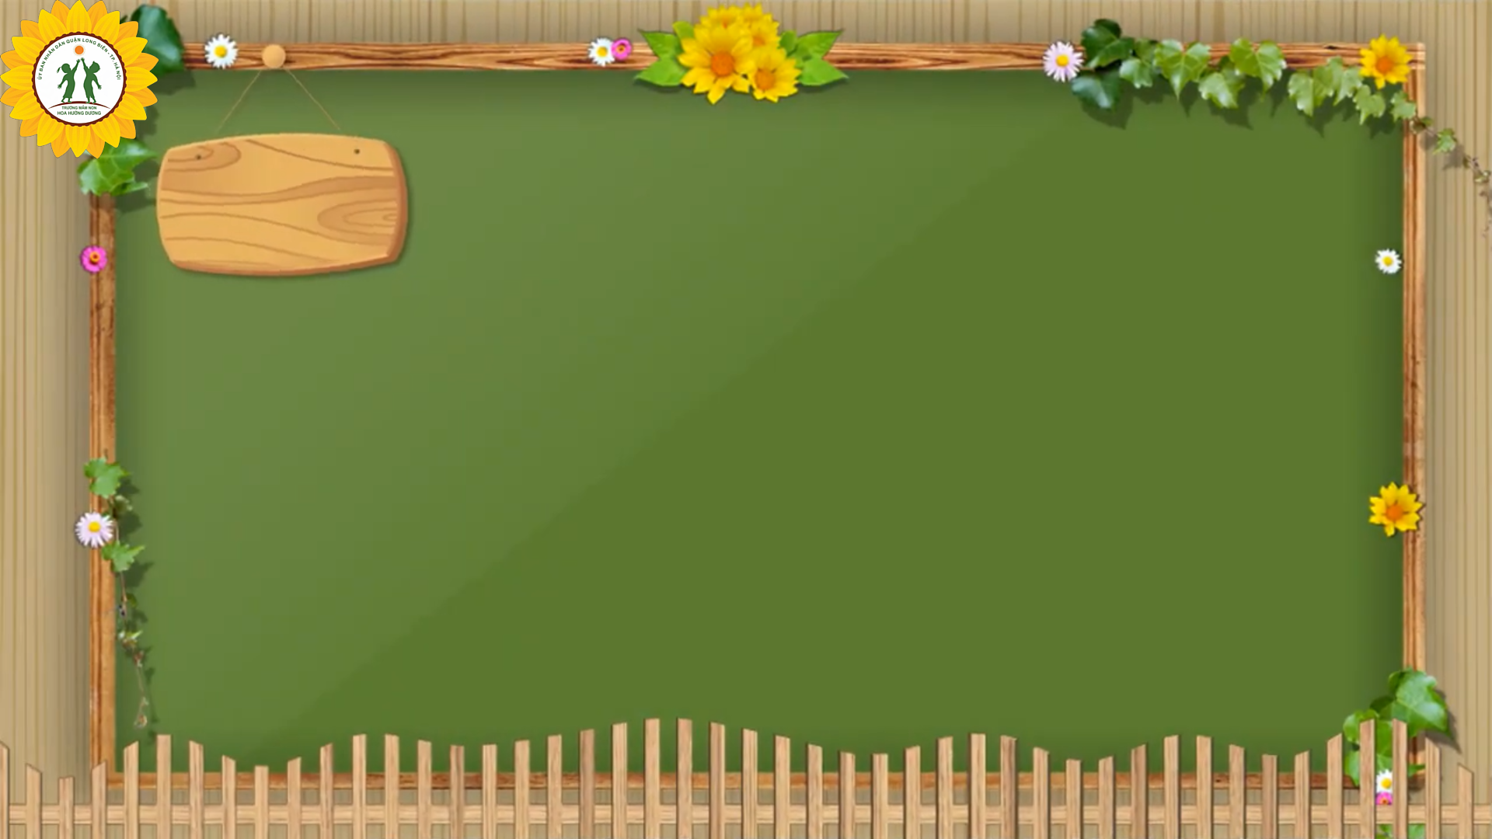

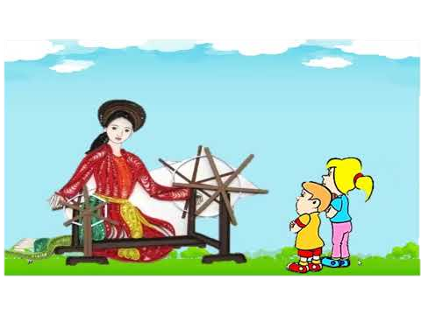
Bài hát : Cháu yêu cô thợ dệt

Slide 3
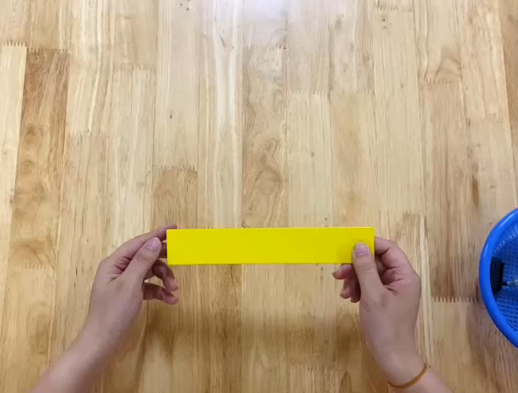
Hướng dẫn trẻ cách đo

Slide 4
D¹y trÎ ®o chiÒu dµi ®èi t­uîng b»ng 1 ®¬n vÞ ®o
Đối tượng đo
Thước đo

Slide 5
Dạy trẻ cách đo đồ dài
4
1
2
3
4

